Slide 1
ПРАКТИКУМ педагогической бдительности: «ЗАМЕТИТЬ…»
СЕМИНАР для КЛАССНЫХ РУКОВОДИТЕЛЕЙ
КАМАКИНА Оксана Леонидовна,
методист, педагог-психолог ГБОУ Гимназия № 284, педагог-психолог ГБУ ЦППС Кировского района Санкт-Петербурга

Slide 2
Каждые 40 секунд кто-то совершает законченный суицид…
1 000 000 человек в год

Slide 3
ОТВЕТСТВЕННОСТЬ
Про

Slide 7
СМЫСЛЫ...

Slide 8
Про ЦЕЛИ:
«Получить хорошее образование»
«Устроиться на хорошую работу»
«Хорошо зарабатывать»
«...?»
Чего ты хочешь добиться в жизни?...

Slide 9
Про жизненную перспективу:
«У меня будет престижная, хорошо оплачиваемая работа... Наверное, своя семья...»
Как ты представляешь свою жизнь через 10 лет?...
1. Алиса

Slide 10
«Дары» ВРЕМЕНИ:
Страхи и опасения
СМИ и соцсети

Slide 11
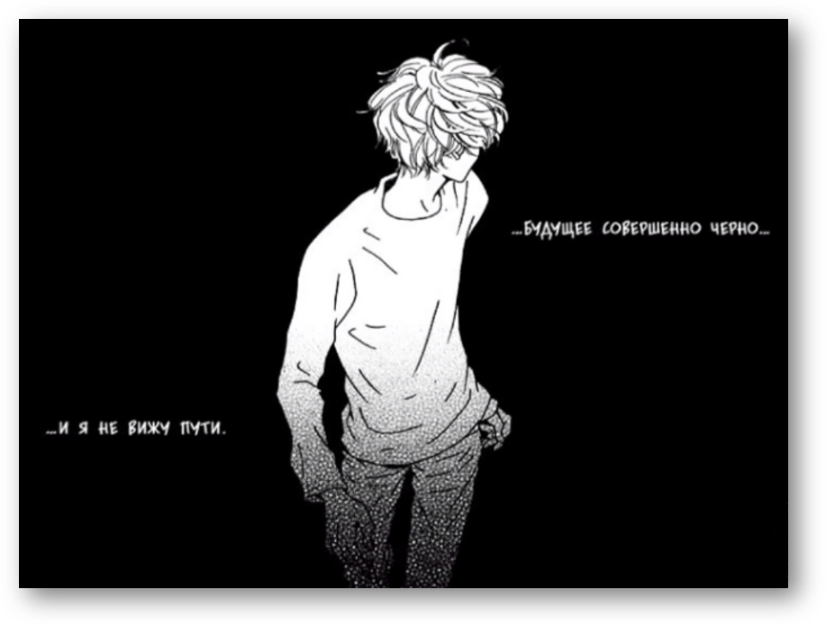
«Будущее совершенно черно, и я не вижу пути»

Slide 12
Про СМЫСЛЫ...
Один…
Никому не нужен…
Никем не понят…
Не имею ценности…
А смысл?..

Slide 13
«КРЫСИНЫЙ ПАРК»
Эксперимент Брюса АЛЕКСАНДРА

Slide 14
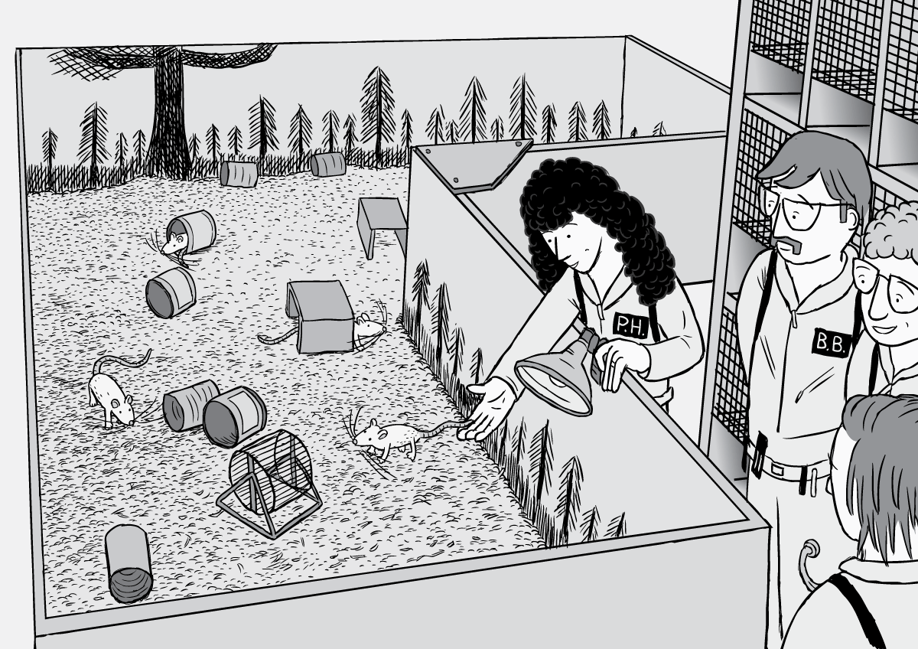

Slide 15
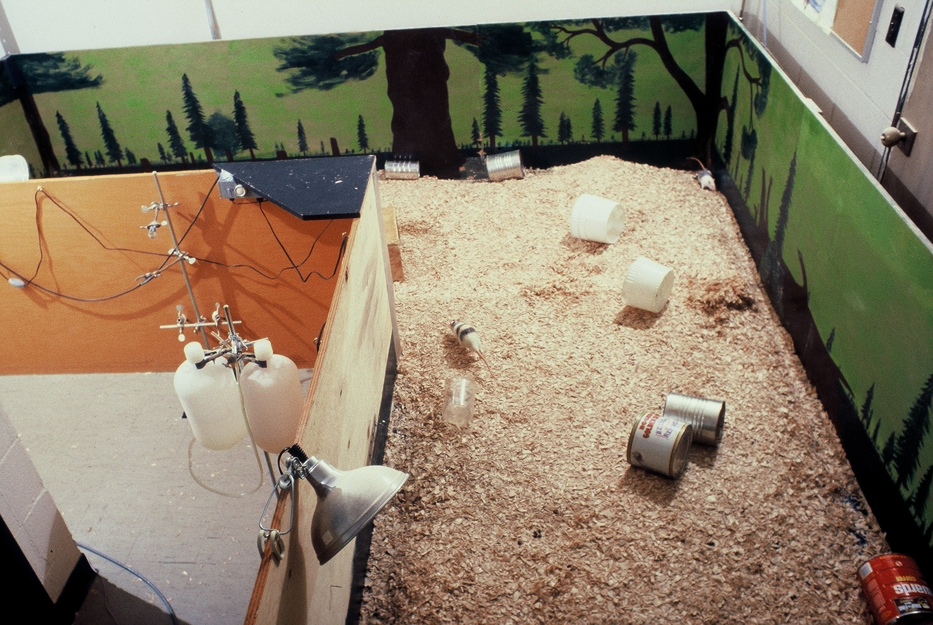

Slide 16
Зона нашей ОТВЕТСТВЕННОСТИ:
«Быть БЕРЕГОМ»
Подключить «ВОСПИТАТЕЛЬНЫЕ СИЛЫ»
Не усугубить
Заметить
Не пройти мимо

Slide 17
МОТИВЫ суицидального поведения

Slide 18
«МЕСТЬ»
ЦЕЛЬ – наказать других
ПОСЛАНИЕ: «Вы пожалеете, когда я умру!»

Slide 19
«ПРОТЕСТ»
ЦЕЛЬ – демонстрация несогласия со сложившимися обстоятельствами или принятым решением
ПОСЛАНИЕ: «Не будет по-Вашему!»

Slide 20
«ПРИЗЫВ»
ЦЕЛЬ – привлечение внимания
ПОСЛАНИЕ: «Заметьте меня!»

Slide 21
«ИЗБЕГАНИЕ ПОСЛЕДСТВИЙ»
ЦЕЛЬ – попытка избежать наказания или страдания
ПОСЛАНИЕ: «Дальше будет только хуже!» или «Мне не вынести этого позора»

Slide 22
«САМОНАКАЗАНИЕ»
ЦЕЛЬ – наказать себя за совершённый поступок или проступок
ПОСЛАНИЕ: «Никогда не прощу себе!»

Slide 23
«ОТКАЗ от СЕБЯ»
ЦЕЛЬ – прерывание существования, утратившего интерес и смысл
ПОСЛАНИЕ: «Моя жизнь не имеет смысла!»

Slide 24
ПРИНУЖДЕНИЕ

Slide 25
МОТИВЫ суицидального поведения:
сильные эмоциональные переживания
объективные обстоятельства

Slide 26
ЧУВСТВА, провоцирующие суицидальное поведение:
чувство мести, злобы, протеста, угроза или вымогательство
переживание обиды, одиночества, отчуждённости
чувство вины, стыда, оскорблённого самолюбия, самообвинения
желание привлечь к себе внимание, вызвать сочувствие,
страх наказания, позора, насмешек, нежелание извиниться

Slide 27
СОБЫТИЯ, провоцирующие суицидальное поведение:
действительная/мнимая утрата любви значимого человека
переживания по поводу смерти/развода/ухода родителей
желание избежать неприятных последствий, уйти от трудной ситуации
любовные неудачи, неудачный сексуальный опыт, беременность
сочувствие или подражание товарищам, героям книг или фильмов
информация в СМИ о случаях самоубийств

Slide 28
«ПРОВОКАТОРЫ» суицидального поведения:

Slide 29
ЖЁСТКИЙ КОНТРОЛЬ
поведения, распорядка дня, учёбы, настроения.
ПРОВОКАЦИЯ ЧУВСТВА ВИНЫ
«Ты огорчаешь меня своим поведением»

Slide 30
ЧРЕЗМЕРНАЯ ЗАЩИТА и ОПЕКА
«Зачем ему это? Он ещё мал».
ПРИЧИНА ВСЕМУ – ВНЕШНИЕ ПРИЧИНЫ
«Всё происходящее случается не по твоей воле и от тебя не зависит»

Slide 31
ОБЕРЕГАНИЕ ОТ ОШИБОК

Slide 32
Использовать ОСТОРОЖНО!

Slide 33
МАРКЕРЫ суицидального поведения

Slide 34
МАРКЕРЫ суицидального поведения:
эмоциональные ключи
поведенческие ключи
словесные ключи

Slide 35
Маркеры ЭМОЦИЙ:
чувство грусти, вины
ощущение скуки в привычных делах
внезапные приступы гнева из-за мелочей
соматическое недомогание (головные боли, постоянная усталость, сонливость)

Slide 36
Маркеры ДЕЙСТВИЙ:
раздача своих ценностей
написание записок-завещаний
самоизоляция, снижение активности
чрезмерное внимание к теме смерти в музыке, литературе, изобразительном искусстве
склонность к рискованным поступкам

Slide 37
Маркеры РЕЧИ:
прямые или косвенные сообщения о суицидальных намерениях
шутки, ирония на тему смерти
прощание
самообвинение
сообщение о плане суицида

Slide 38
ВАЖНО ПОМНИТЬ:

Slide 39
ЛЮБОЙ СУИЦИД –
это Одновременное ЖЕЛАНИЕ
жить и умереть…

Slide 40
Не всякое суицидальное поведение заканчивается суицидом… НО
каждому суициду предшествовало суицидальное поведение

Slide 41
По СТАТИСТИКе:
70–80% подростков, совершивших попытки суицида, высказывались до этого о своих намерениях
10–15% позднее покончили жизнь самоубийством

Slide 42
ЧТО ДЕЛАТЬ?

Slide 43
ФАКТОРЫ, снижающие суицидальные риски

Slide 44
СНИЖАЮТ суицидальные риски:
эмоциональная привязанность к членам семьи/друзьям (эмоционально теплые отношения)
возможность обсуждать волнующие события
необходимость заботы о членах семьи
активная жизненная позиция
осознаваемые жизненные цели
ПРЕДНАЗНАЧЕНИЕ…

Slide 45
АНКЕТА для РОДИТЕЛЯ

Slide 46
АНКЕТА для ПОДРОСТКА

Slide 47
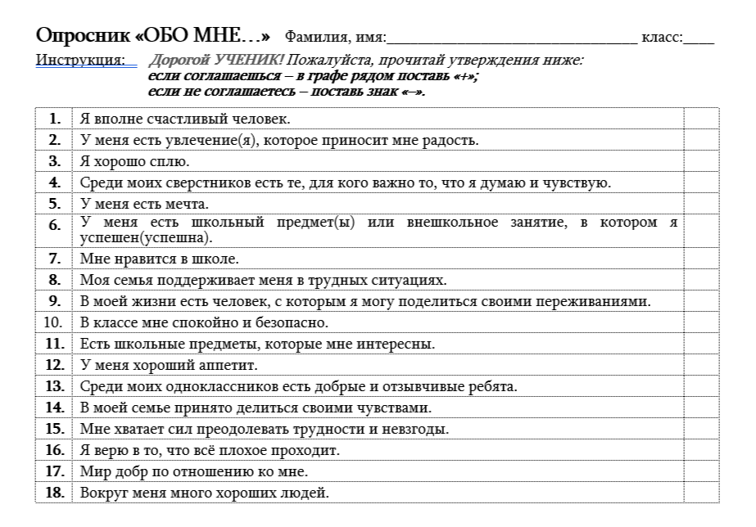

Slide 48
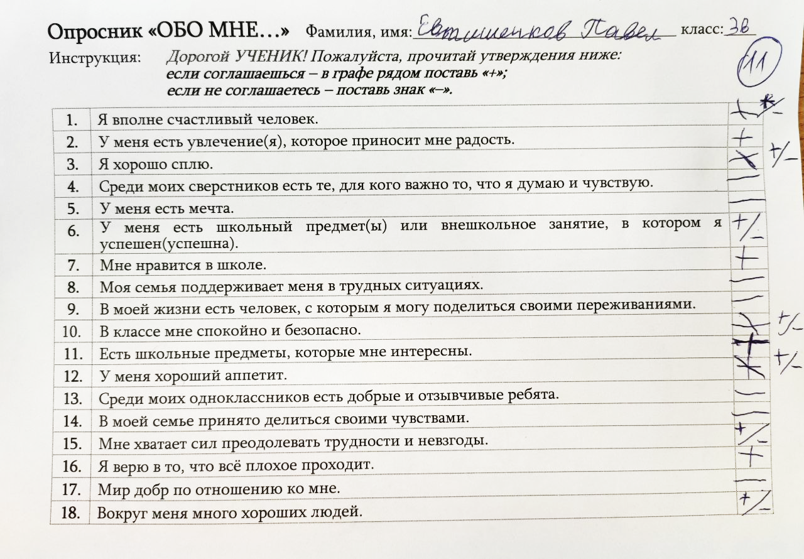

Slide 49
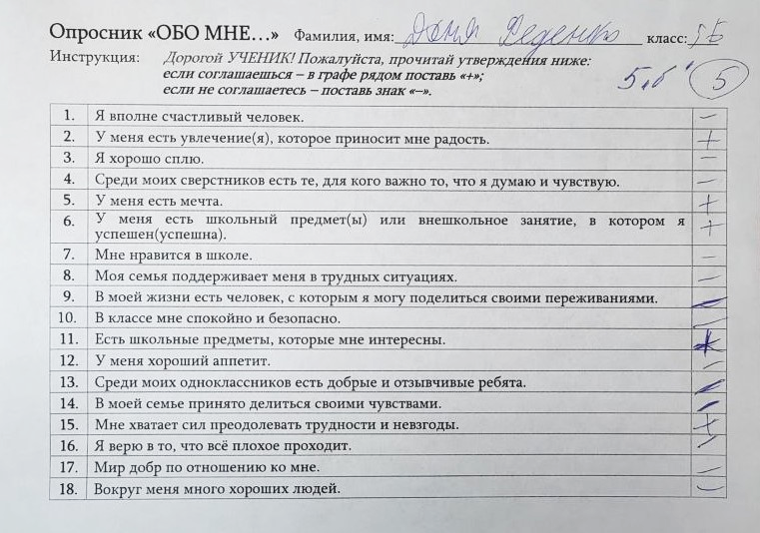

Slide 50
Вы:
1. Каждый день целуете Вашего сына или дочь, говорите ласковые слова или шутите с ним/с нею…
2. Почти каждый вечер разговариваете по душам и обсуждаете прожитый им/ею день…
3. Раз в неделю что-то делаете вместе: ходите в кино, в театр, на концерт, посещаете родственников и т.д…
4. Обсуждаете создавшиеся семейные проблемы, ситуации, планы…
5. Можете обсудить его/её манеру одеваться, имидж, моду…

Slide 51
Вы:
6. Знаете его/её друзей: чем они занимаются, где живут, они приходят к вам в гости…
7. Вы у него/неё «в друзьях» в социальных сетях и знаете, что происходит на его/её странице…
8. В курсе о его/её времяпрепровождении, увлечениях, занятиях…
9. В курсе его/её симпатий…
10. Знаете о его/её недругах, недоброжелателях, врагах…

Slide 52
Вы:
11. Знаете, какой любимый предмет в школе…
12. Знаете, кто у него (у неё) любимый учитель в школе…
13. Знаете, какой у него (у неё) самый нелюбимый учитель и почему…
14. Первым идёте на примирение, разговор…
15. Не оскорбляете и не унижаете своего ребёнка…

Slide 53
РЕЗУЛЬТАТЫ…
Если у Вас…

Slide 54
РЕЦЕПТ:
Внимание
Любовь
Чувство нужности

Slide 55
8(812)708-40-41 8-800-2000-122
Телефоны ДОВЕРИЯ:
(круглосуточно)

